Slide 1

Форма 30_2 .Профоcмотры
Презентацию подготовила – экономист ГБУ РО «МИАЦ»
Рубаева Людмила Юрьевна
Тел. 8(863)306-50-73

Slide 2


Slide 3
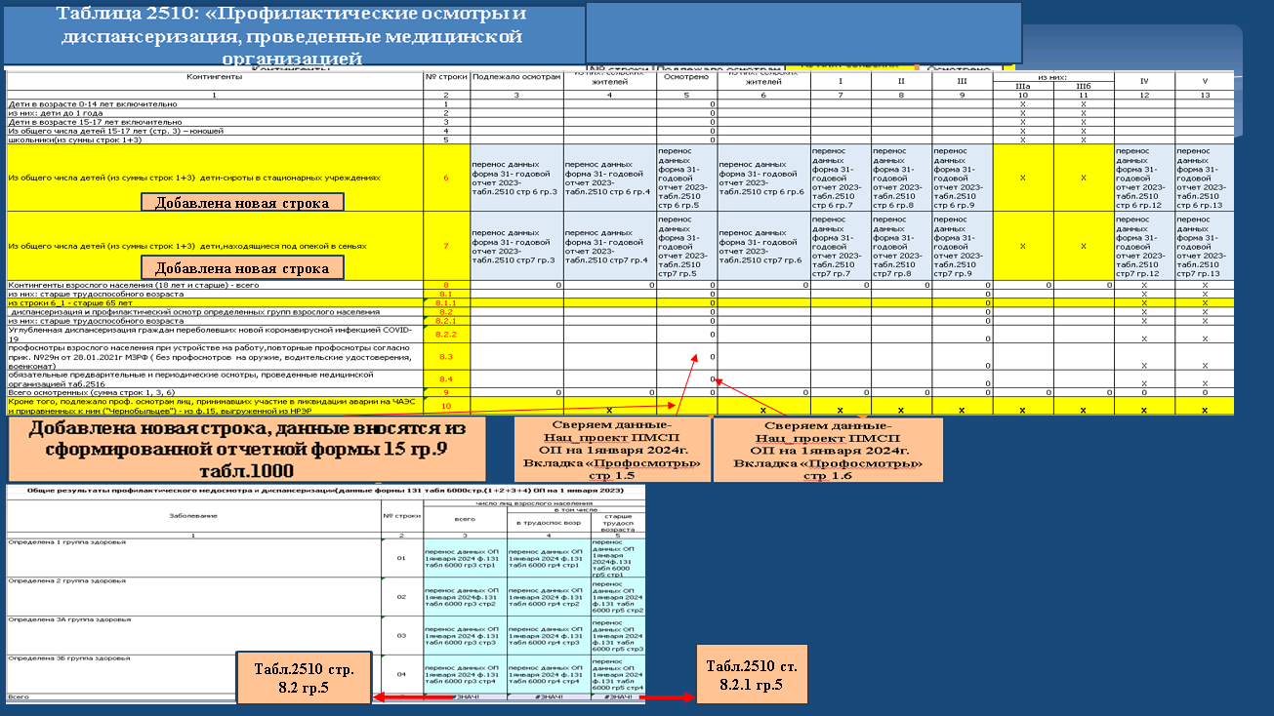

Slide 4
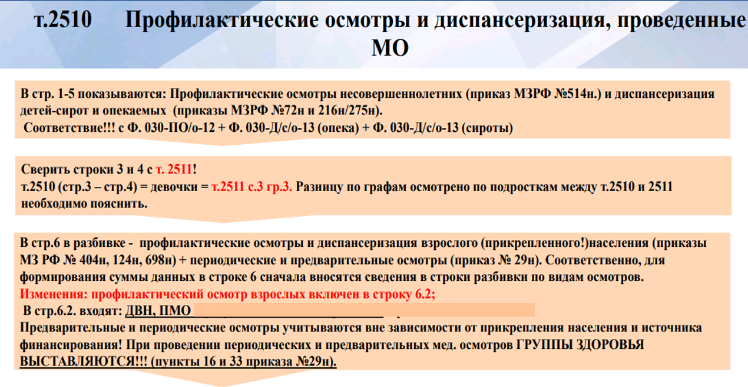

Slide 5
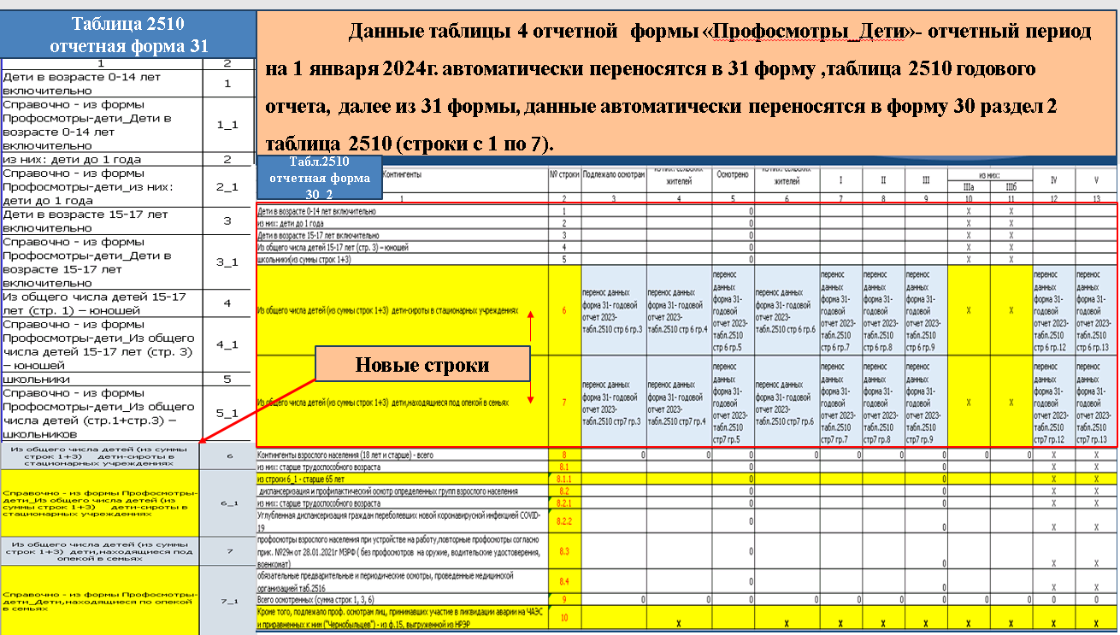

Slide 6
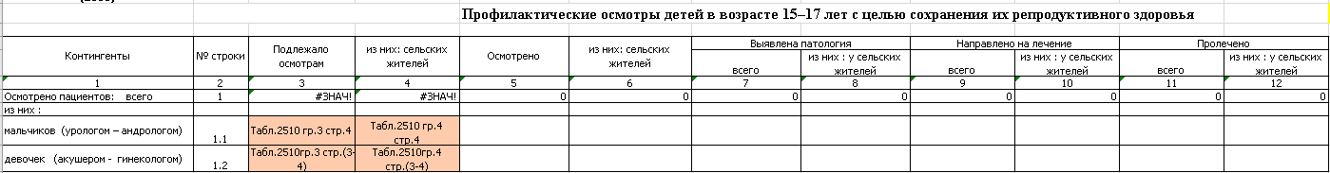
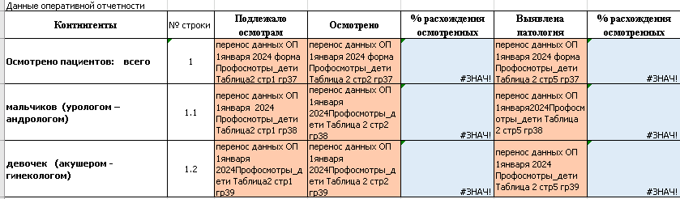
Таблица 2511: «Профилактические осмотры детей в возрасте 15-17 лет с целью сохранения их репродуктивного здоровья
Автоматический перенос данных ф.30_2 табл.2510
В форме годового отчета (30_2) к табл.2511, для контроля внесенных данных, добавлена таблица – обращать внимание на % расхождения осмотренных (не более 10%. Минусов быть не должно!)

Slide 7
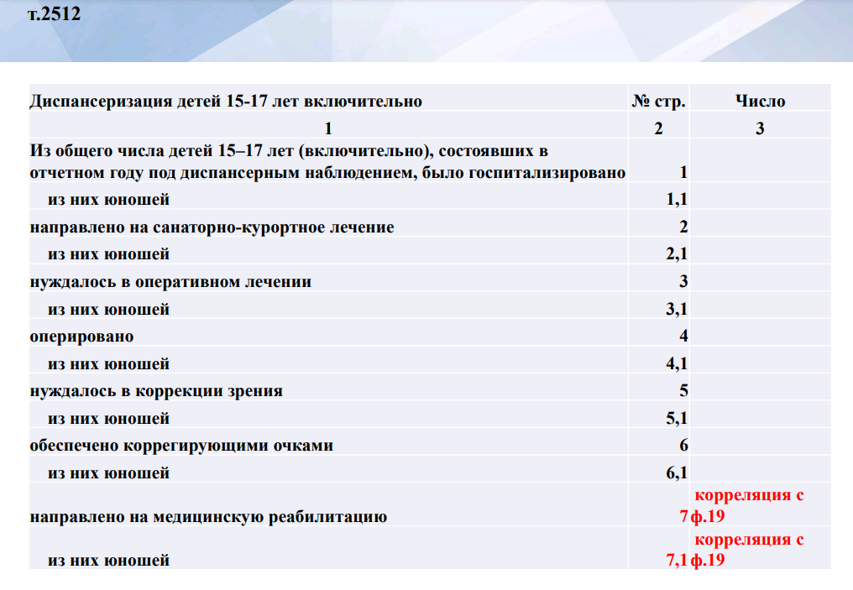

Slide 8
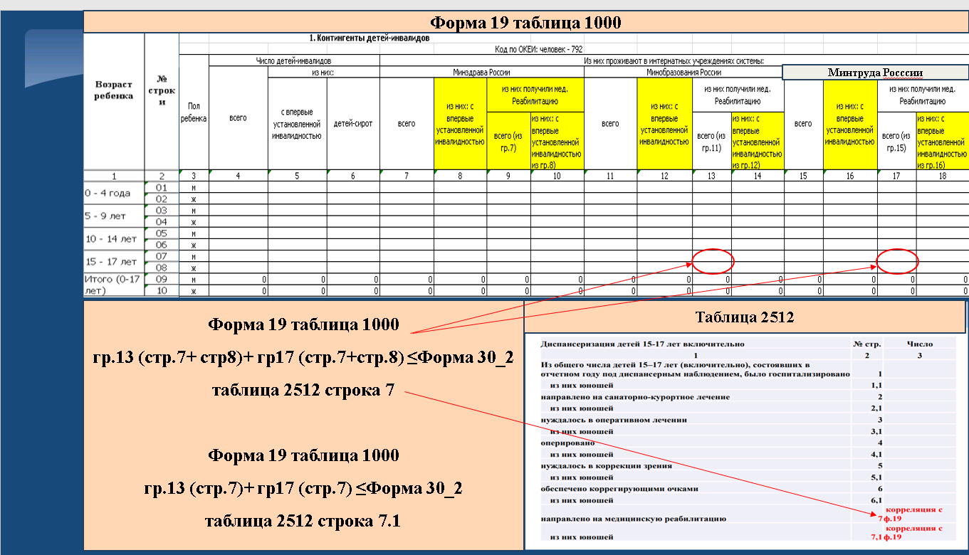
России

Slide 9
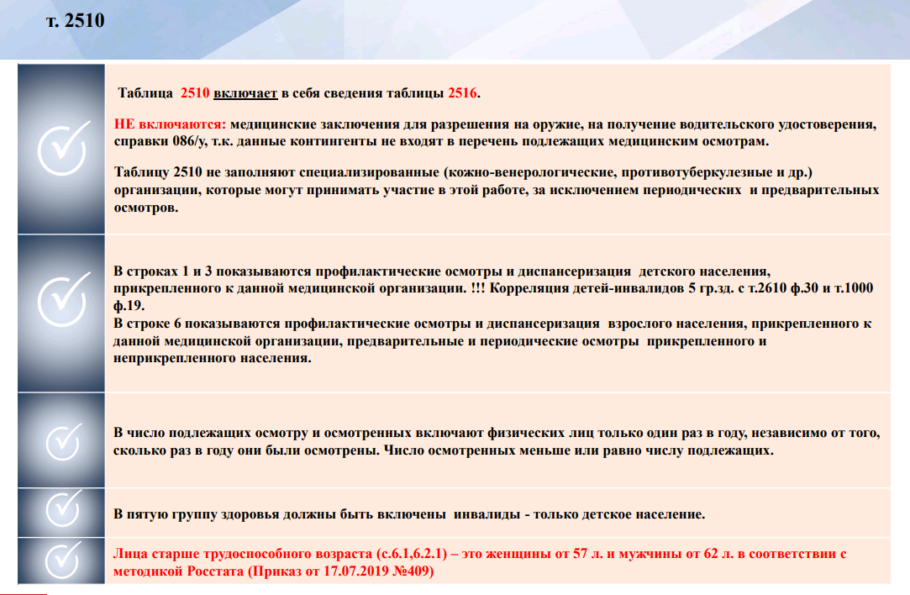

Slide 10
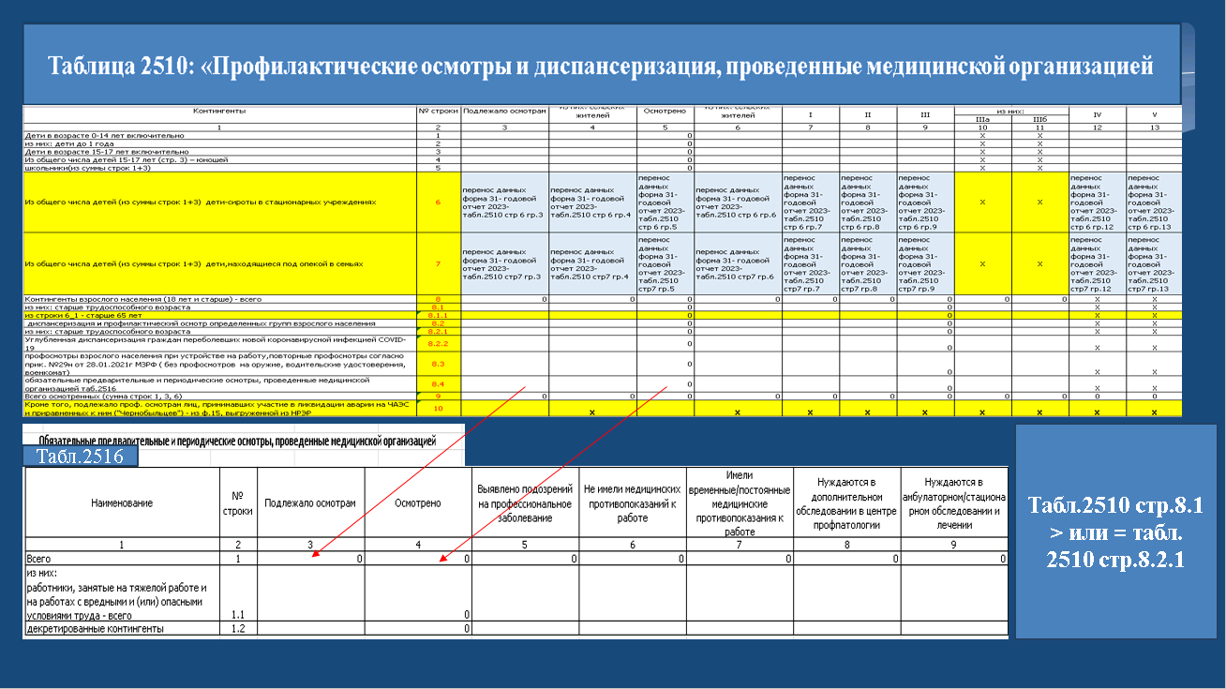

Slide 11
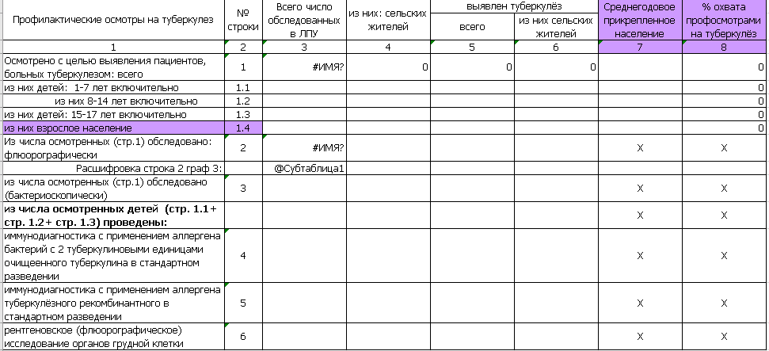
Таблица 2513
Сведения включаются только 1 раз в году по основному методу! По принципу прикрепления! (федеральные учреждения без прикрепленного населения не заполняют)
Таблица 2513 - согласовывается с Областным центром фтизиопульмонологии в первый день сдачи годового отчета (согласно графика), до защиты в ГБУ РО МИАЦ!!! Ответственный специалист ГБУ РО «ОКЦФП» - Глебова Ольга Александровна.
Сумма строк 1.1+1.2+1.3 равна сумме строк 4+5+6, разницу- пояснить
Только флюорография + рентгенография!
Туберкулиновые пробы
Диаскинтест

Slide 12
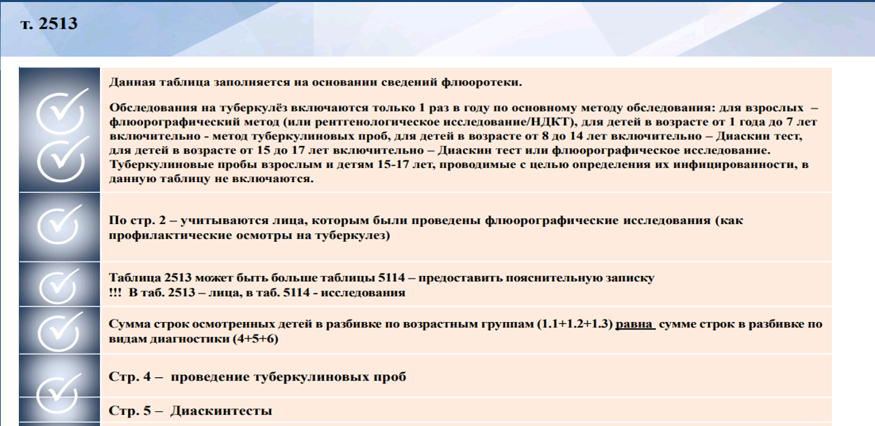

Slide 13
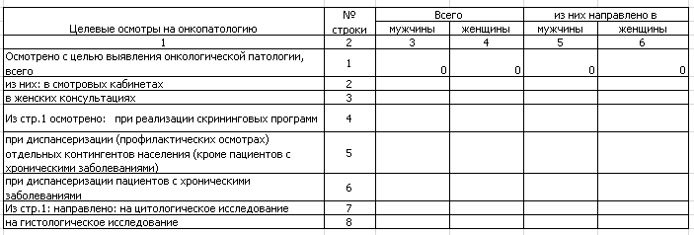

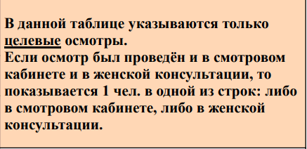

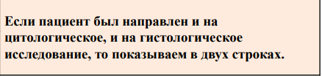
Таблица 2514

Slide 14
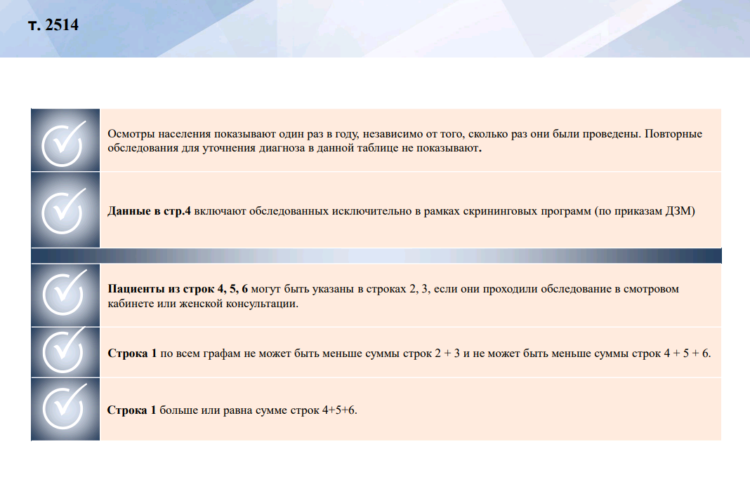

Slide 15
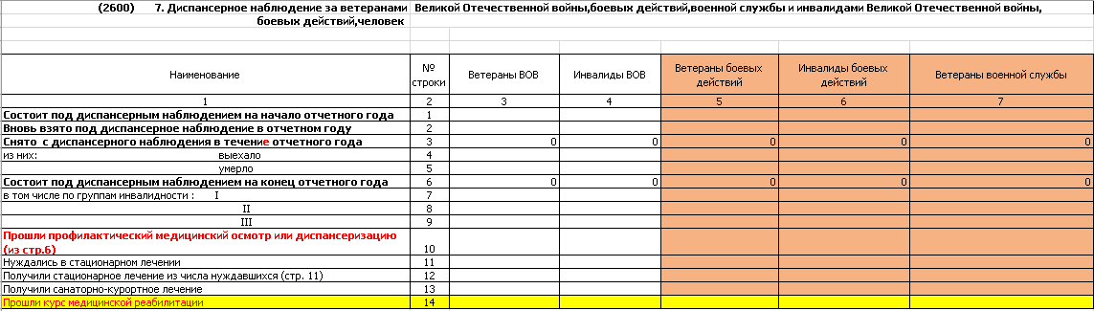
Таблица 2600:
«Диспансерное наблюдение за ветеранами Великой Отечественной войны, боевых действий, военной службы и инвалидами Великой Отечественной войны, боевых действий, человек»
Если значения в строке 10 меньше, чем в строке 6 дать пояснение!
добавлена новая строка
добавлены новые графы

Slide 16
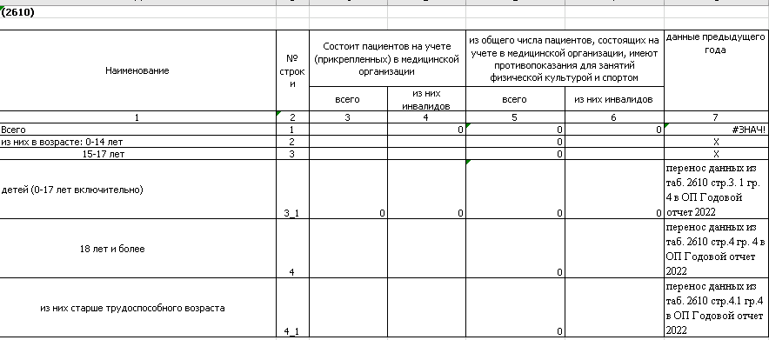
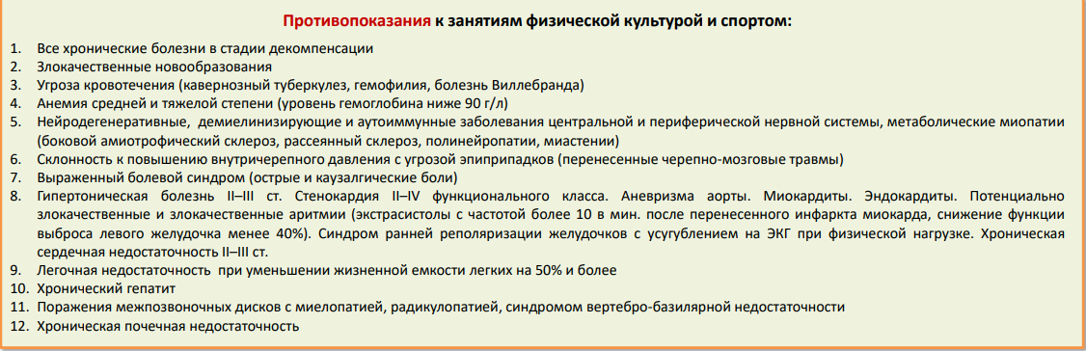
Таблица 2610
Автомати-ческий перенос данных ф.30_1 табл.1050

Slide 17
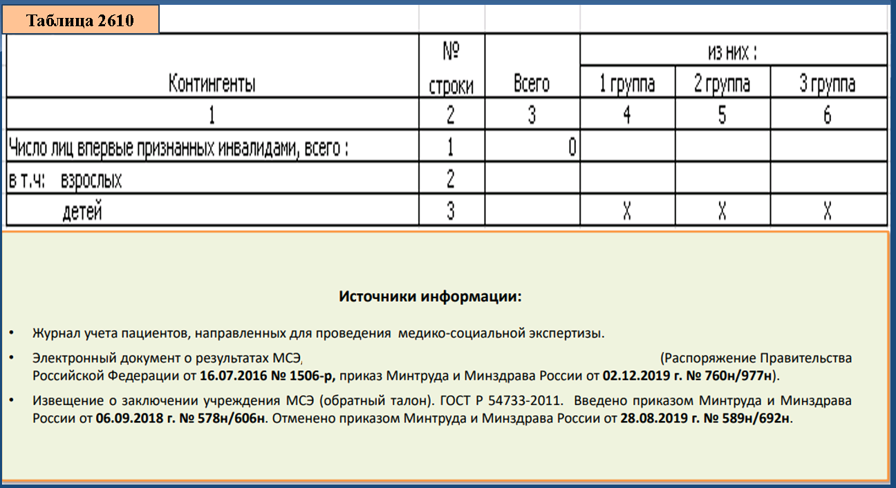
1

Slide 18
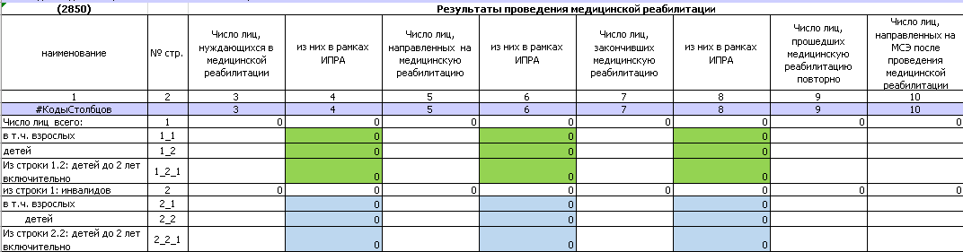
Таблица 2850 «Результаты проведения медицинской реабилитации»
ВНИМАНИЕ!
Таблицу заполняет медицинская организация, которая НАПРАВЛЯЕТ пациента на реабилитацию
Увязки
По строкам 2, 2.1, 2.2 и 2.2.1
графы 4,6 и 8 равны графам 3,5 и 7 (заложена формула).

Slide 19
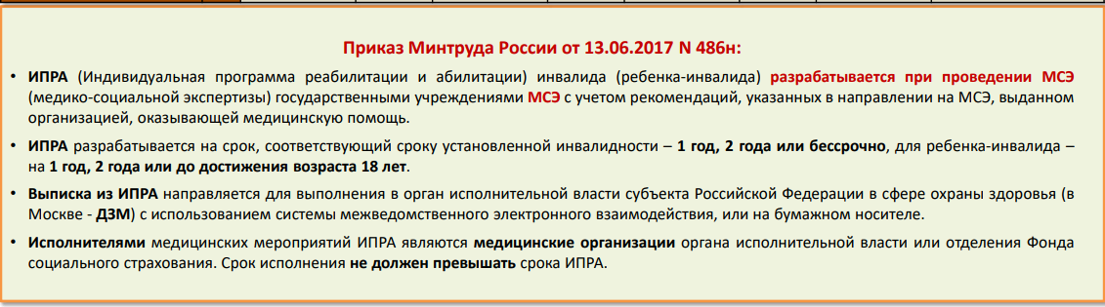
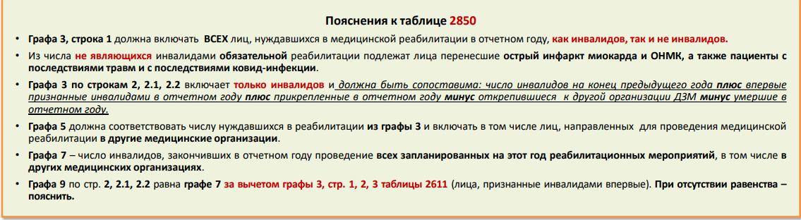

Slide 20
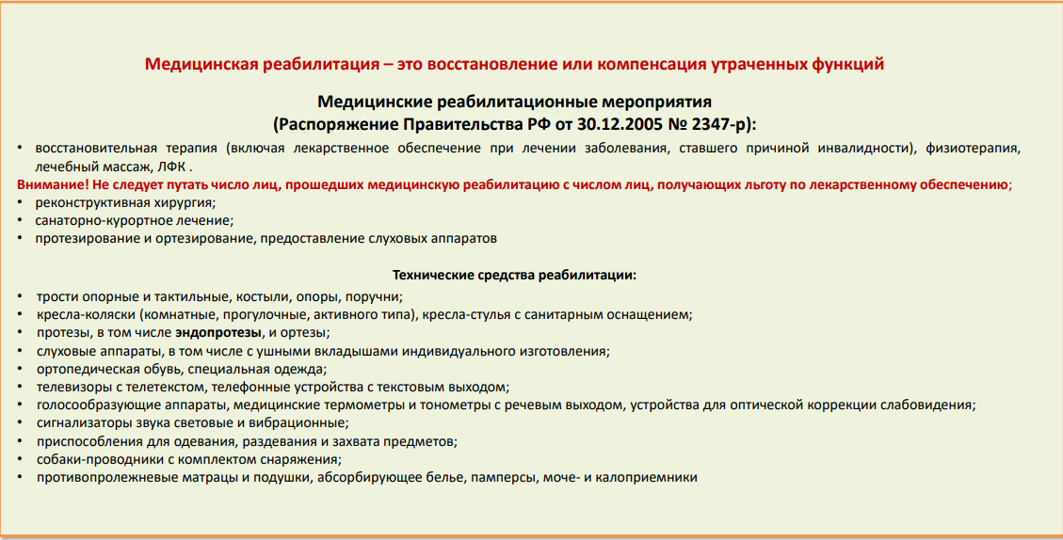

Slide 21
Спасибо за внимание!

